Slide 1
Чому ми так говоримо?
ФРАЗЕОЛОГІЗМИ МІФІВ ДАВНЬОЇ ГРЕЦІЇ. ЇХ ЗНАЧЕННЯ.

Slide 2
Можливо, це просто красивий епітет?
А яке слово є крилате?
І чому воно крилате?
Мабуть, у слів є крила.
Гомер
Крилаті слова
уникати шаблонних і безликих слів
Назви місць
Висловлювання міфічних героїв
Крилаті слова потрібні для того, щоб
говорити красиво, образно, лаконічно, точно
Імена персонажів
Висловлювання літературних героїв
уміти небагатьма словами дати вичерпну характеристику предмета думки
Висловлювання історичних осіб

Slide 3
Можливо, це просто красивий епітет?
А яке слово є крилате?
І чому воно крилате?
Мабуть, у слів є крила.
Гомер
Крилаті слова
уникати шаблонних і безликих слів
Назви місць
Висловлювання міфічних героїв
Імена персонажів
Висловлювання літературних героїв
говорити красиво, образно, лаконічно, точно
Крилаті слова потрібні для того, щоб
Висловлювання історичних осіб
уміти небагатьма словами дати вичерпну характеристику предмета думки

Slide 4
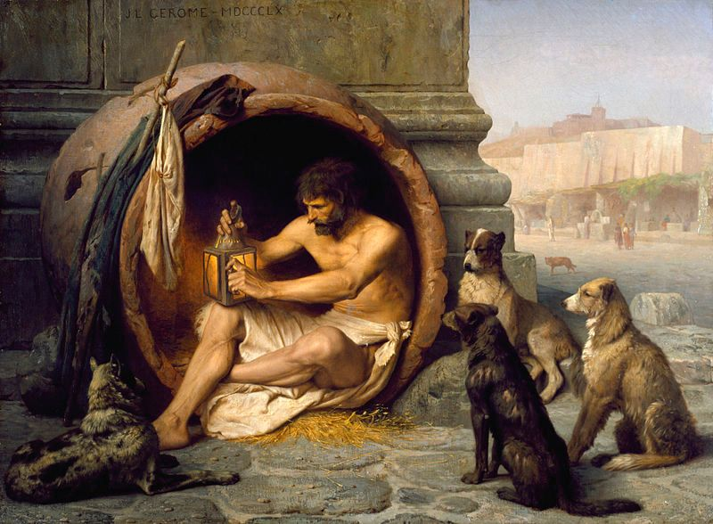
Бочка Діогена
Вислів «бочка Діогена» найчастіше використовують для порівняння, коли йдеться про чиєсь аскетичне, дуже невибагливе житло.

Slide 5
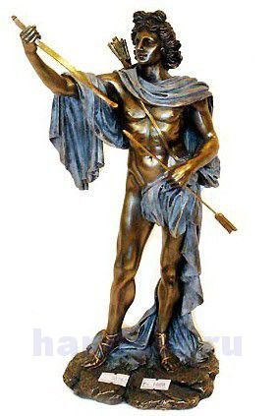
Антей
Антеями називають осіб, які мають надзвичайну фізичну силу.

Slide 6
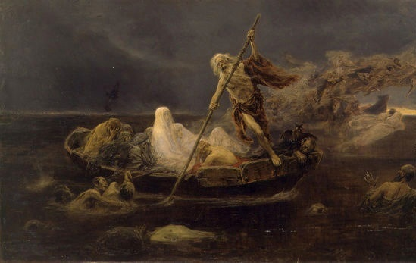
Канути в Лету
«Канути в Лету» означає назавжди зникнути, піти в непам’ять, пропасти безслідно.

Slide 7
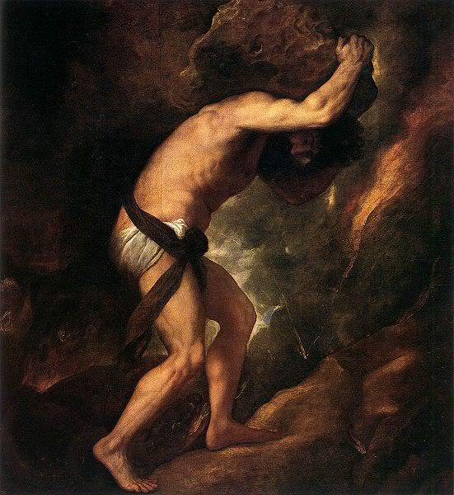
Сізіфова праця
Сізіфовою працею називають безплідну, важку, нескінченну роботу.

Slide 8
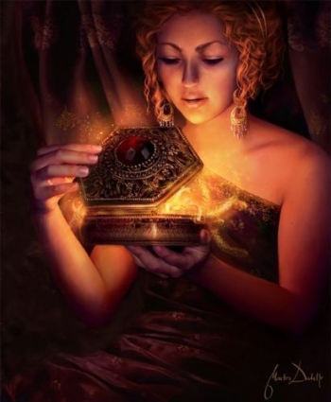
Скриня Пандори
Вислів «скриня Пандори» означає джерело нещасть, лиха, біди.

Slide 9
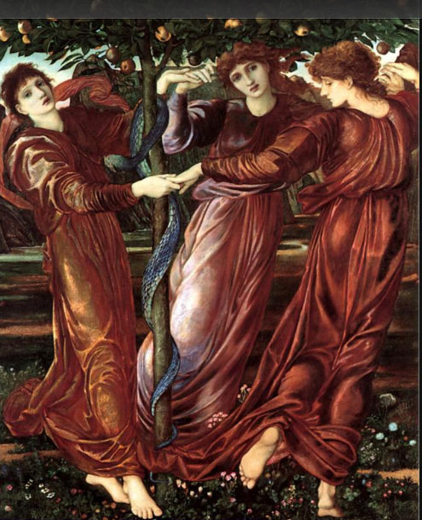
Яблука гесперид
У переносному значенні «яблука гесперид» — це коштовний здобуток.

Slide 10
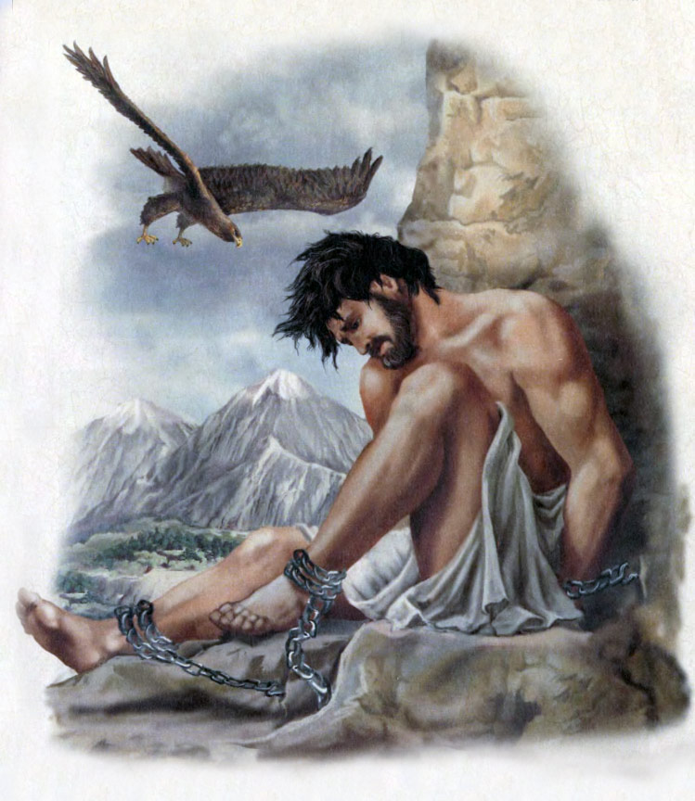
Прометеїв вогонь. Прометеєві муки
Вислів «прометеїв вогонь» уживають тоді, коли характеризують дух благородства, мужності і таланту, а «прометеєві муки», коли йдеться про страждання в ім’я високої мети.

Slide 11
ДЯКУЄМО ЗА УВАГУ!

